Slide 1

Allocation Dynamique de la Mémoire

Slide 2
Plan
Introduction
Motivation
Fonctions:
malloc
calloc
realloc
Libération de la mémoire: free
Allocation Statique/Dynamique
Tableaux et Pointeurs
Allocation Dynamique des Tableaux
Exemple
Résumé

Slide 3
Motivation
Les variables créées de manière statique sont allouées et libérées automatiquement par le système d'exploitation. L'espace à allouer est connu durant la phase de compilation
Chaque variable a une durée de vie
Une variable déclarée dans la fonction main est allouée au moment de sa déclaration et libérée à la fin de l'exécution du programme
Une variable déclarée à l'intérieur d'une boucle est allouée au moment de sa déclaration et libérée dès qu'on quitte la boucle
Malgré que cette méthode permet une utilisation plus efficace du temps d'exécution, elle a des limites

Slide 4
Motivation
Exemple 1: si dans une application on a déclaré un tableau de 100
étudiants, pour ajouter l’étudiant numéro 100, il faut revenir au code
pour changer la taille du tableau (pas la bonne solution)
0
99
Etudiant TabE[100]

Slide 5
Motivation
Exemple 2: pour une application qui permet de gérer 20 employés, on
a déclaré un tableau d’employés de taille 100 (pas d’optimisation de
l’espace mémoire)
int main()
{
Employe TabEmp[100];
Printf("donner le nombre d‘employes");
Scanf("%d",&n);
Remlir (TabEmp,n);
return 0;
}

Slide 6
Motivation
A partir des exemples 1 et 2, on constate que:
L’allocation statique est limitée dans le cas où:
La taille du tableau augmente
Le nombre de cases utilisées est inférieur au nombre de cases allouées
L’allocation statique n’est pas optimisée en terme d’espace mémoire

Slide 7
Introduction
L’allocation dynamique permet, au cours de l’exécution d’un programme, de réserver un espace mémoire dont la taille n’est pas nécessairement connue lors de la compilation
Il y a trois fonctions qui peuvent être utilisées:
malloc
calloc
realloc
Ces fonctions font partie de la bibliothèque <stdlib.h>

Slide 8
Fonction malloc
void* malloc (size_t n)
La fonction permet de réserver (si possible) un bloc de taille n (octets) et renvoie:
Un pointeur sur l’adresse du bloc alloué s’il y a suffisamment de mémoire disponible
La valeur NULL en cas d’erreur
L'opérateur unaire sizeof(t) retourne le nombre d'octets nécessaires pour stocker une variable de type t
Exemple: réservation d'un espace mémoire pour un entier
int* pInt=malloc(sizeof(int));

Slide 9
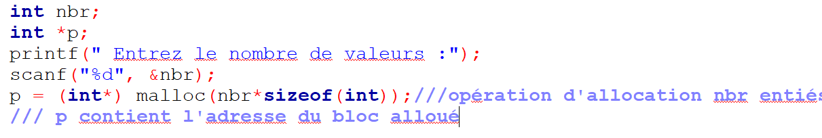
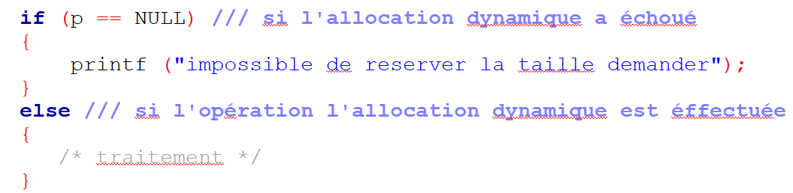
Fonction malloc
Il est toujours utile de tester si l’allocation a eu lieu:

Slide 10
Fonction calloc
void* calloc (size_t n,size_t t)
La fonction permet de réserver (si possible) n éléments chacun de taille t (octets) et renvoie:
Un pointeur sur l’adresse du bloc alloué s’il y a suffisamment de mémoire disponible
La valeur NULL en cas d’erreur
Les blocs alloués sont tous mis à 0 (contrairement à la fonction malloc où la mémoire est non initialisée)
Exemple: réservation d'un espace mémoire pour n entiers initialisés à 0
int* tab=(int *)calloc(n, sizeof(int));

Slide 11
Fonction realloc
void* realloc (void* ptr, size_t t)
La fonction permet de redimensionner un bloc de mémoire dynamique d'adresse ptr qui a été déjà alloué avec malloc ou calloc
Si l'espace mémoire libre qui suit le bloc à réallouer est suffisamment grand, le bloc de mémoire est simplement agrandi. La fonction realloc retourne l'ancienne adresse
Si l'espace libre n'est pas suffisant, un nouveau bloc de mémoire sera alloué, le contenu de la zone d'origine sera recopié dans la nouvelle zone et le bloc mémoire d'origine sera libéré automatiquement. La fonction realloc retourne la nouvelle adresse
La valeur de retour est:
Un pointeur sur l’adresse du bloc alloué si le redimensionnement s'est bien déroulée
La valeur NULL en cas d’erreur
Exemple: p=realloc(p, 21 * sizeof(int));

Slide 12
Fonction free
La fonction free, fait partie de la bibliothèque <stdlib.h>:
void free( void* <Pointeur>)
La fonction free libère le bloc mémoire (déjà alloué) désigné par <Pointeur>
Exemple: free(p);

Slide 13
Allocation Statique/Dynamique
Dans un programme, l'allocation d'un bloc mémoire pour une variable donnée se fait dans la pile (stack) s'il s'agit d’une allocation statique et dans le tas (heap) s’il s’agit d'une allocation dynamique
La taille de la pile est fixée par le système d'exploitation au moment du lancement du programme. Par contre, la taille du tas varie et peut augmenter si le programme a besoin de plus de mémoire

Slide 14
Allocation Statique/Dynamique
stack
Heap
#include <stdio.h>
int main()
{
10
@1
int a =0;
int* p;
p=(int*)malloc(sizeof(int));
@1
p
*p=10;
a
0
free(p);
}
Dans cet exemple :
Au moment de l’exécution de ce code, le système va allouer dans la pile un espace mémoire pour contenir l'entier a et un espace mémoire pour contenir le pointeur p
Suite à l'appel de malloc, le système alloue un espace mémoire pour un entier et retourne son adresse (@1 ) qui sera stockée dans la variable p
Il faut à la fin libérer la mémoire heap avec free pour ne pas avoir une fuite de mémoire (non utilisée mais réservée)
Quant à la mémoire du stack , elle sera libérée automatiquement

Slide 15
Tableaux et Pointeurs (rappel)
En déclarant un tableau, un pointeur est déclaré automatiquement (l'adresse du premier élément)
Les écritures suivantes sont équivalentes:
*tableau tableau[0] accès au 1er élément
*(tableau+i) tableau[i] accès à l'élément i
tableau &tableau[0] adresse du 1er élément
(tableau + i) &(tableau[i]) adresse de l'élément i

Slide 16
Allocation Dynamique pour un Tableau
Allocation dynamique: fonction malloc
int* tab=(int*) malloc(n*sizeof(int));
La fonction malloc permet la recherche d’un bloc contigüe libre en mémoire qui peut contenir n entiers et retourne l’adresse de début de ce bloc. Elle retourne NULL en cas d’échec (pas assez de mémoire libre)

Slide 17
Allocation Dynamique pour un Tableau
Allocation dynamique: fonction calloc
float* tab1=calloc(n, sizeof(float));
La fonction calloc permet d’allouer un tableau de n cases dans la mémoire tout en initialisant les zones mémoires à 0

Slide 18
Allocation Dynamique pour un Tableau
Allocation dynamique: fonction realloc
int* tab=malloc(2*sizeof(int));
tab=realloc(tab, 4*sizeof(int));
La fonction realloc tente de redimensionner un bloc de mémoire avec une nouvelle taille (dans l’exemple la nouvelle taille est égale à 4)

Slide 19
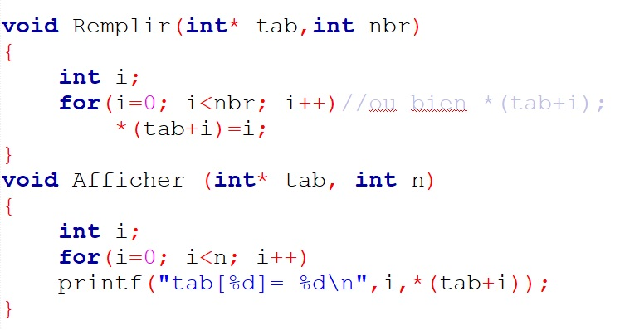
Exemple
Soient les deux fonctions suivantes:

Slide 20
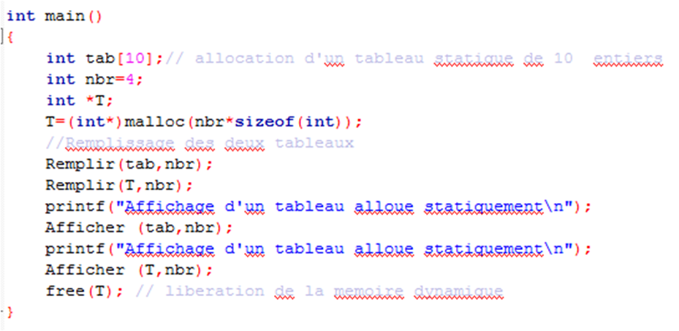
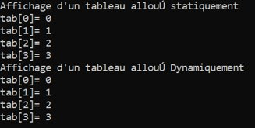
Exemple
Appel des deux fonctions dans le main()
Exemple d’exécution

Slide 21
Résumé
L’allocation statique est le mode d'allocation le plus simple mais peut être la cause d'une mauvaise gestion de la mémoire
L’allocation dynamique permet de réserver, selon le besoin, une zone mémoire au cours de l’exécution d'un programme
Il faut toujours libérer les espaces mémoire allouées dynamiquement

